Slide 1
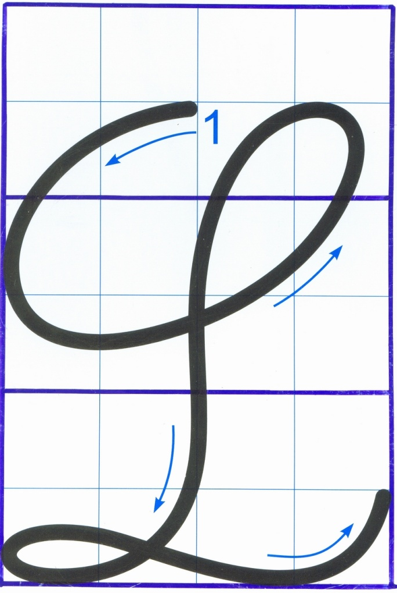
Bµi 15: ¤n ch÷ hoa L

Slide 2
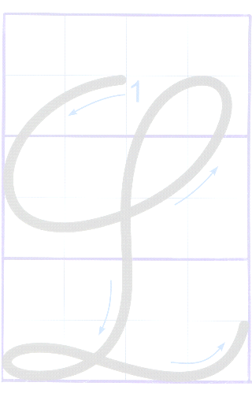
Bµi 15: ¤n ch÷ hoa L

Slide 3
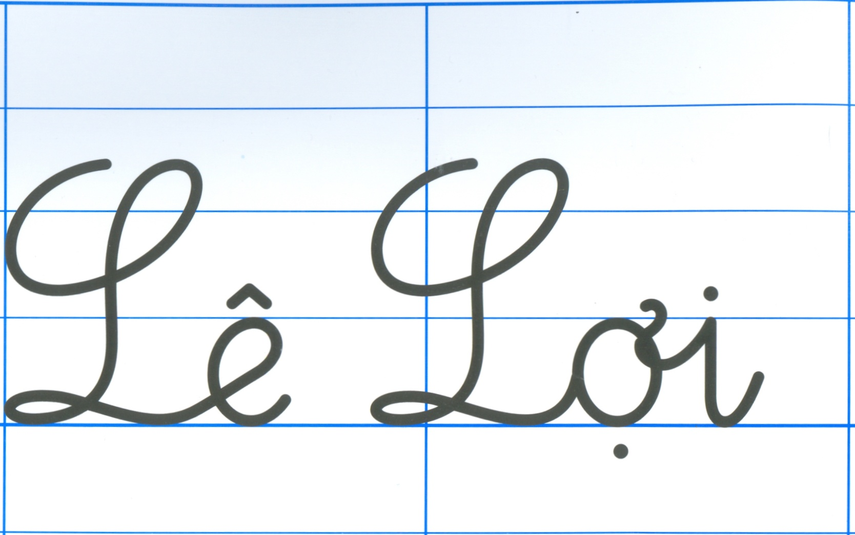
Bµi 15: ¤n ch÷ hoa L

Slide 4

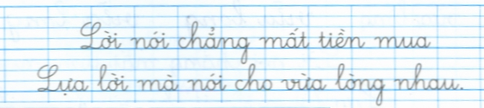
Bµi 15: ¤n ch÷ hoa L

Slide 5
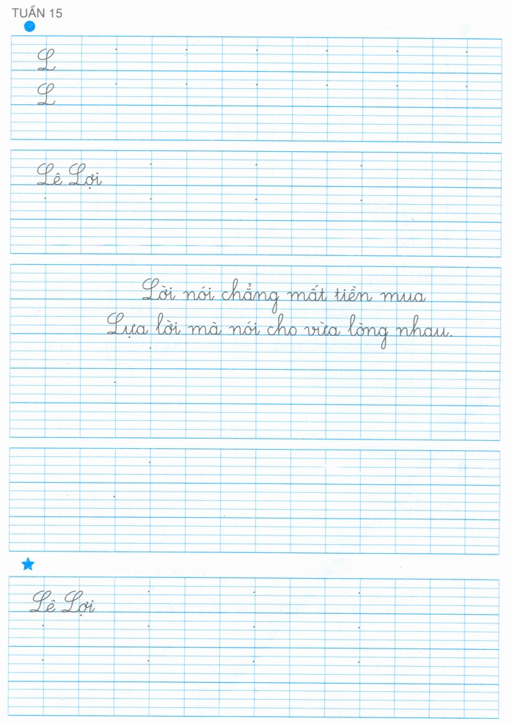

Slide 6
